Slide 1
초등학생용
아이폴리
진로탐색활동

Slide 2
학습목표
- 아이폴리를 만들어 질문을
주고 받으며 자신의 장점과
특성을 찾을 수 있다.

Slide 3
아이폴리
세트구성

Slide 4
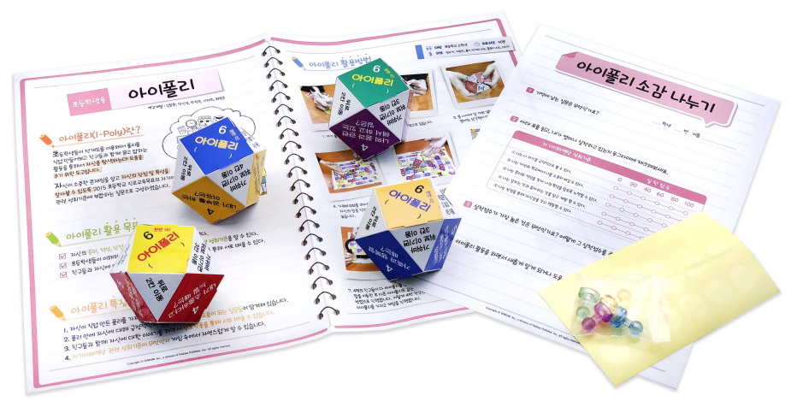
전개도 4장 /설명서(뒷면 게임 판)
활동지 4장 /게임 말 4개 /스티커

Slide 5
아이폴리
만들기

Slide 6
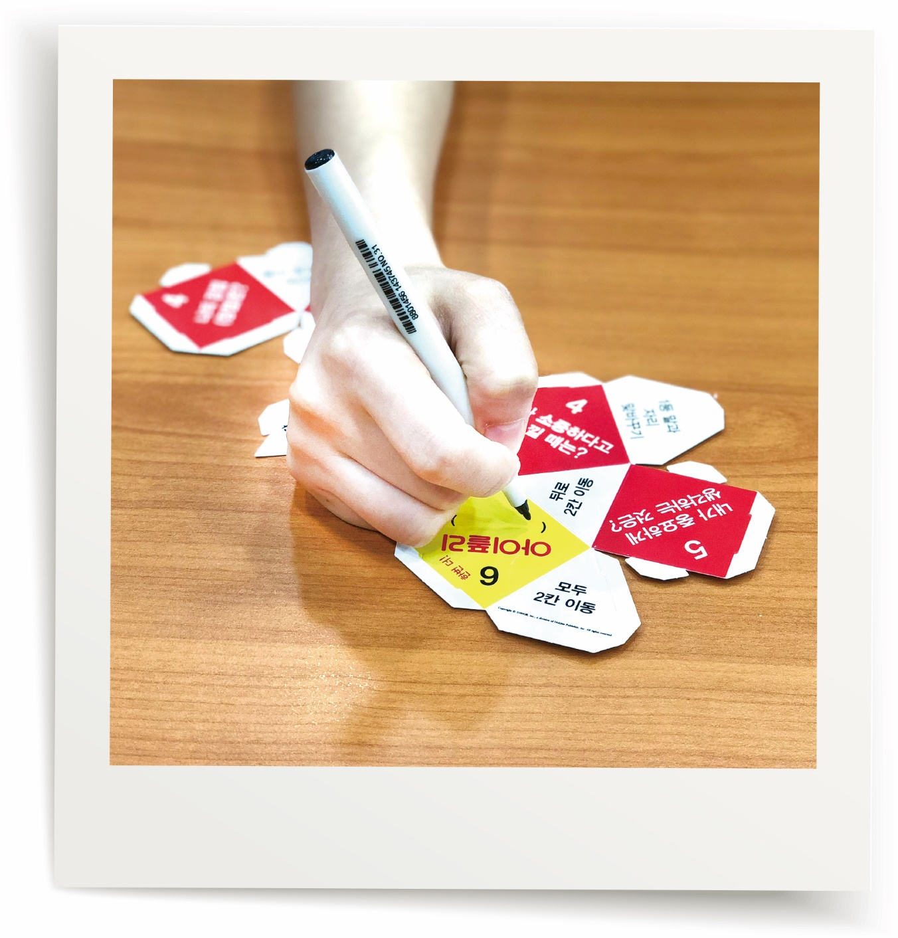
1. 자기 폴리에 이름을 씁니다.

Slide 7
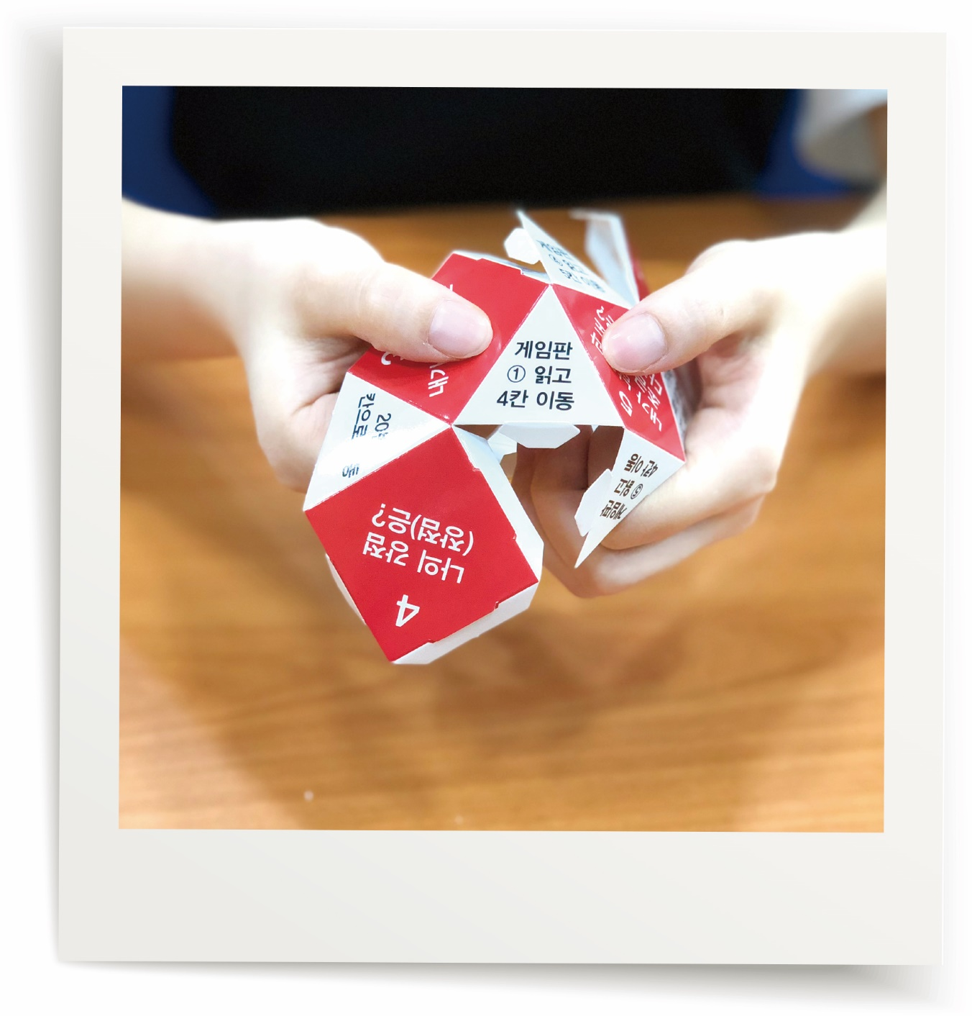
2. 선을 안쪽으로 접습니다.

Slide 8
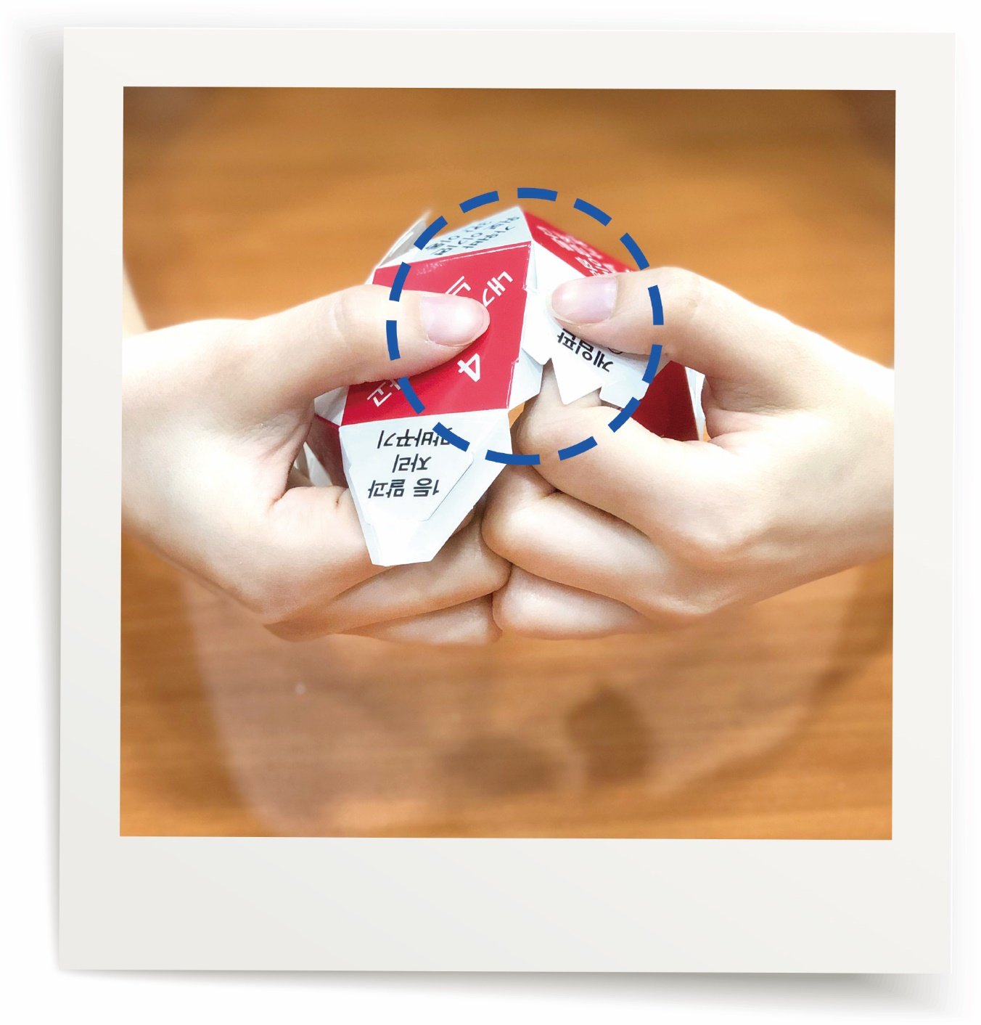
끼우기 어려울 때는
스티커를 사용하세요.
3. 틈 사이에 잘 끼워 넣습니다. 이때 사각형
옆에는 삼각형이 만나게 끼워 넣습니다.

Slide 9
아이폴리
게임하기

Slide 10
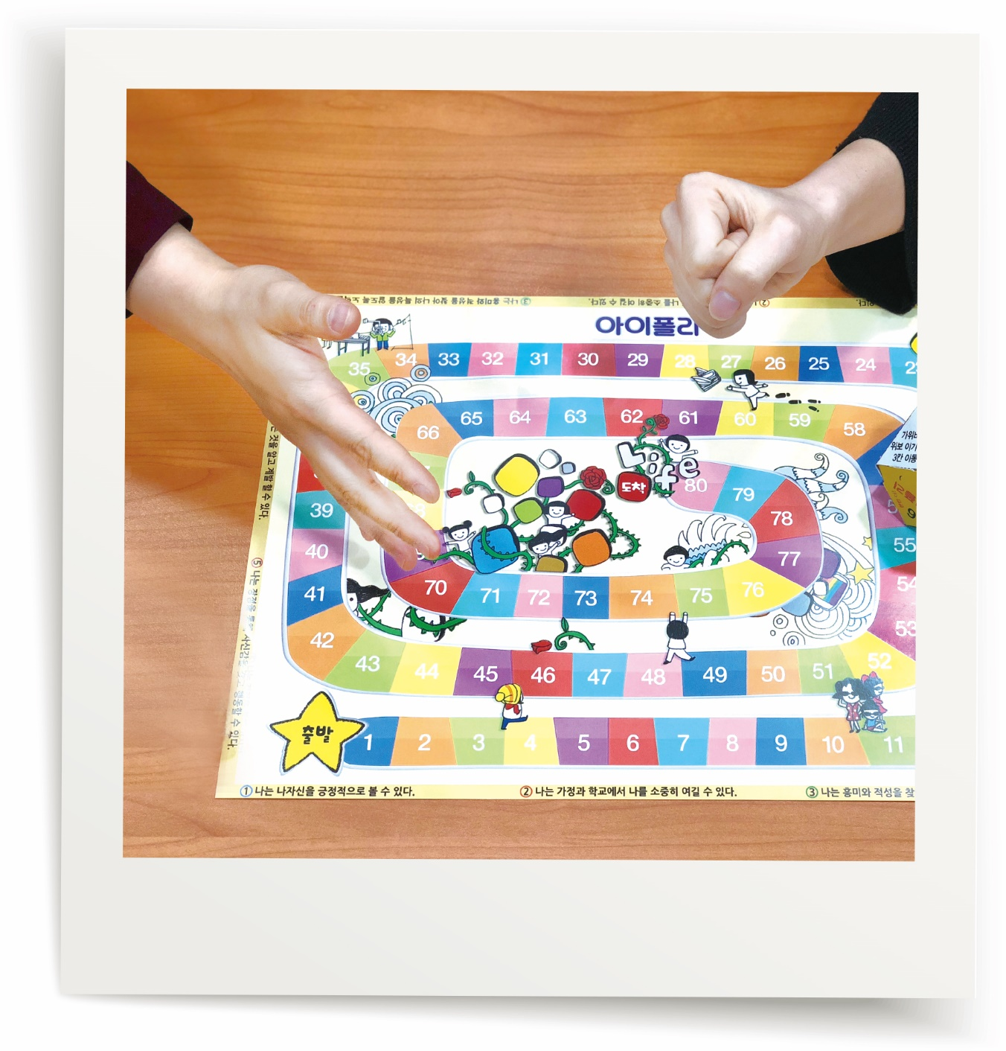
4. 가위바위보를 해서 이긴 사람부터 자신의 말을
정해서 출발지점에 놓습니다.

Slide 11
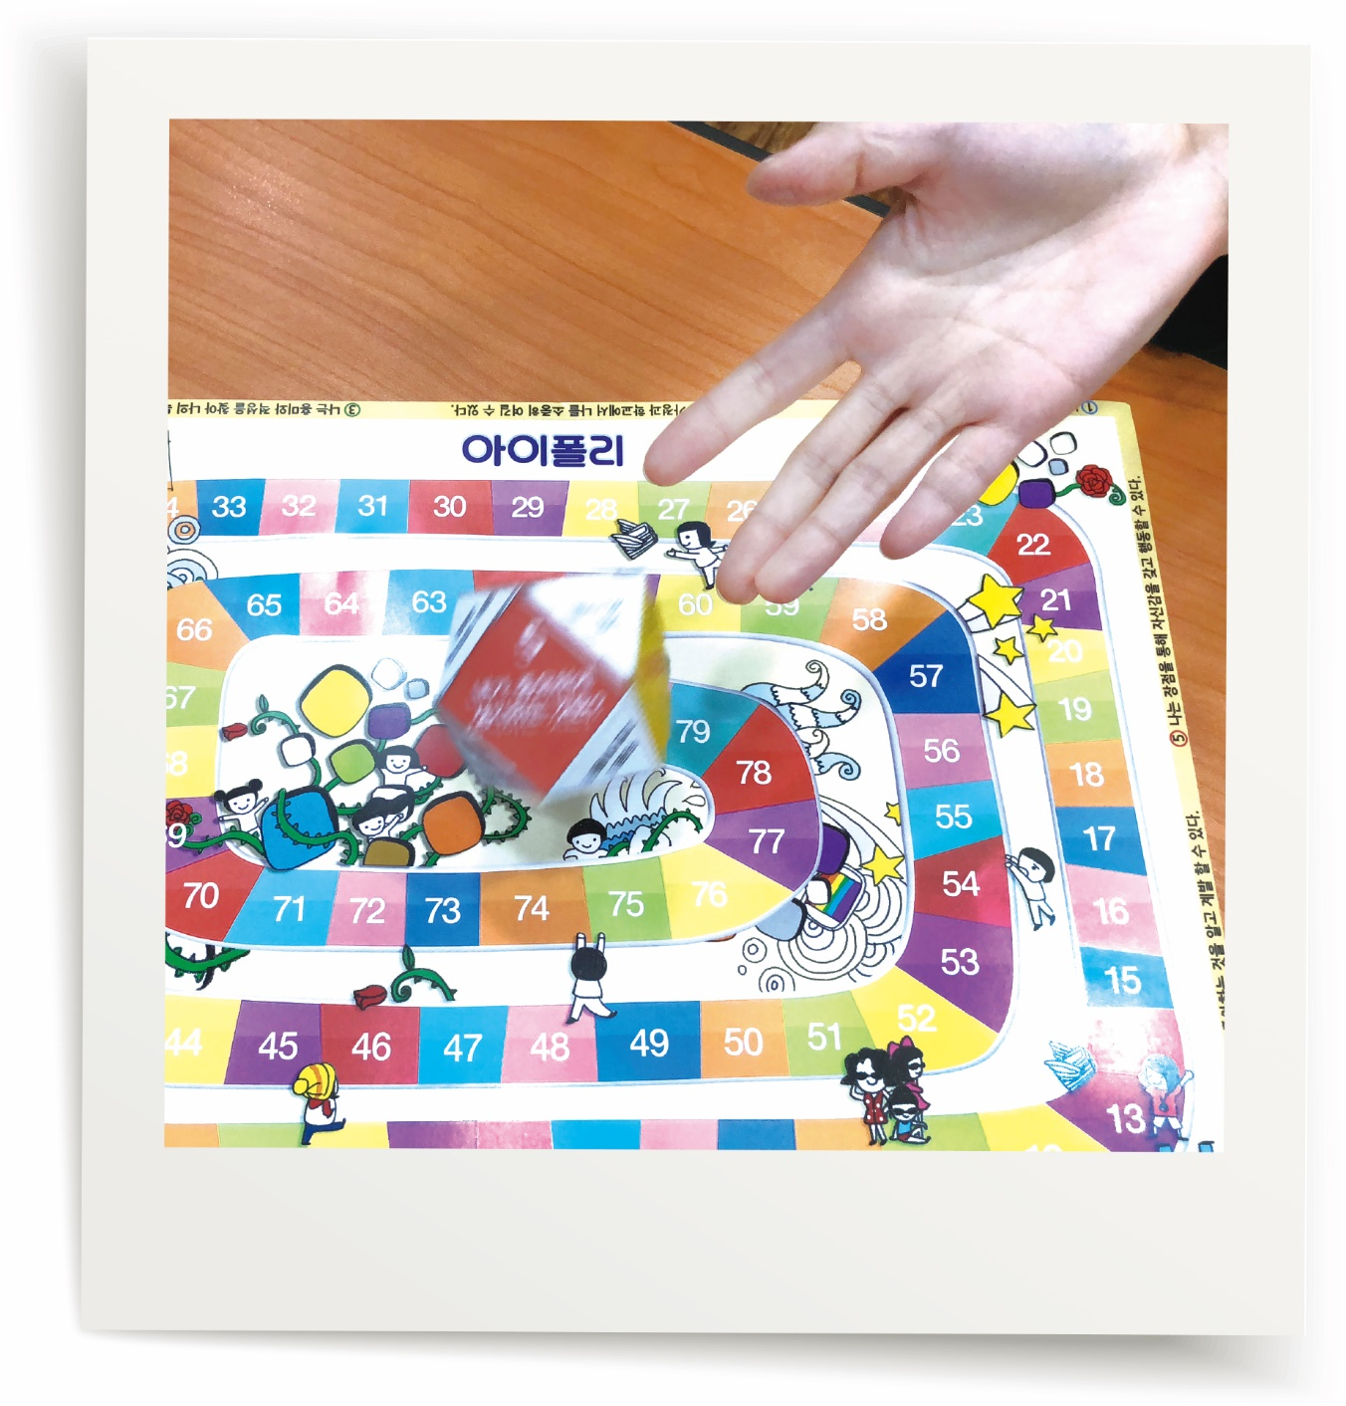
5. 아이폴리를 굴리고 질문에 대답을
한 후 숫자만큼 말을 이동합니다.

Slide 12
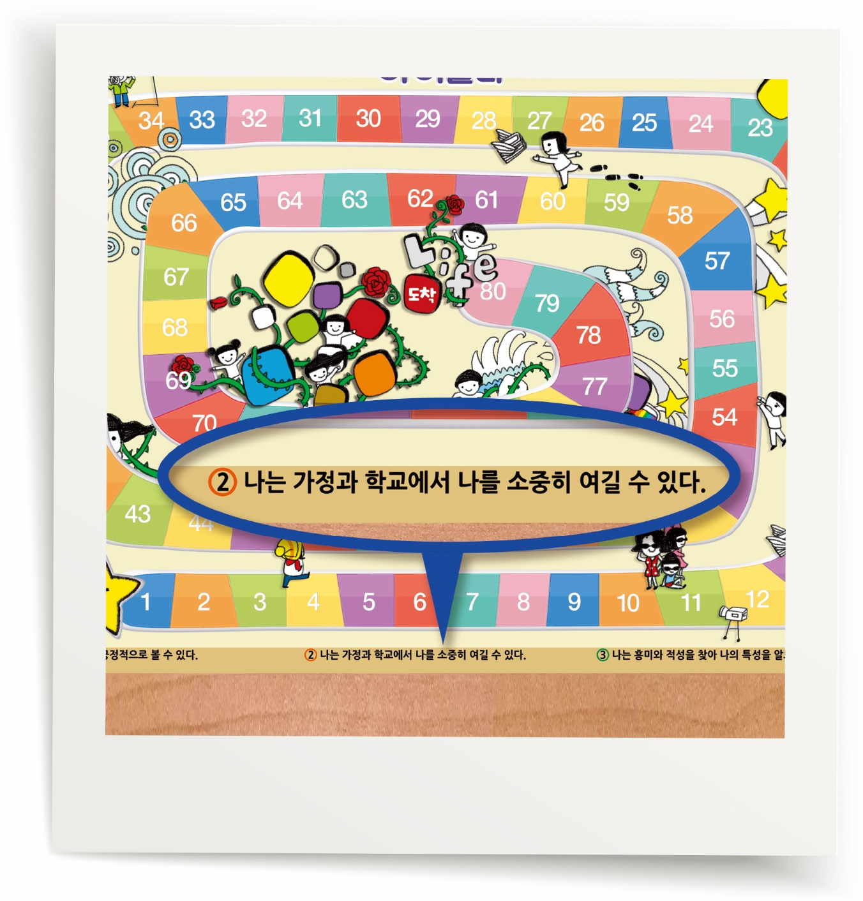
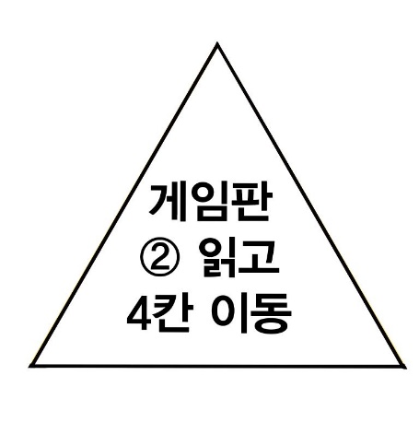
6. 아이폴리를 던져 ①∼⑤숫자가 나오면 게임판의
숫자의 문장을 읽으면 됩니다.

Slide 13
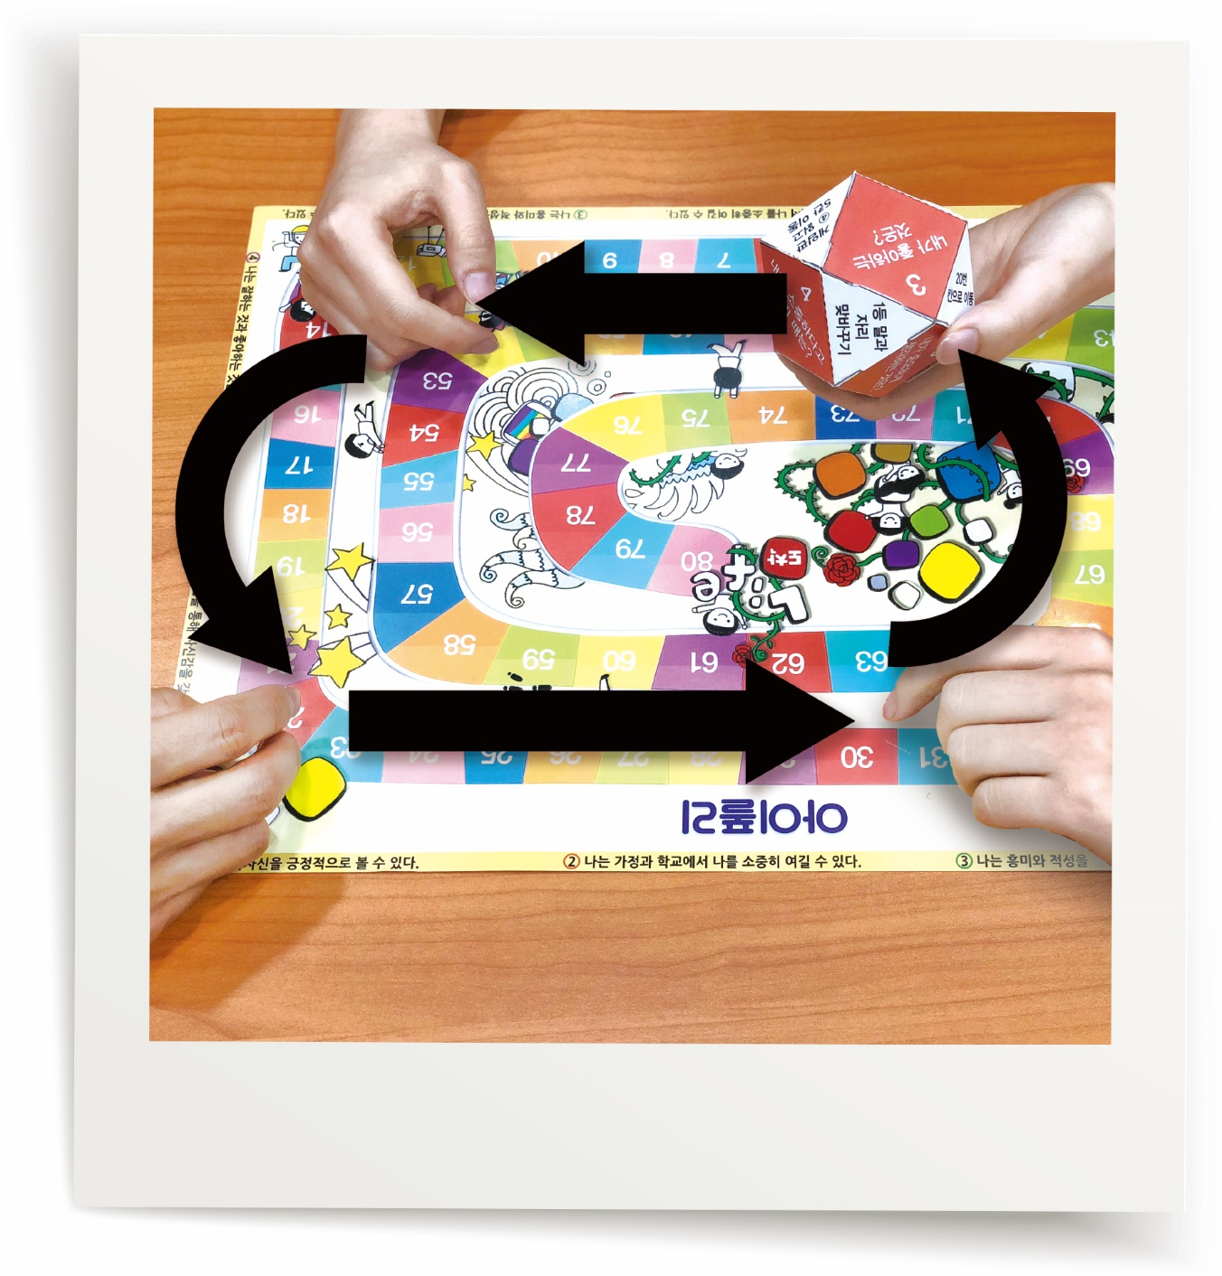
7. 4명의 친구들이 다 아이폴리를 굴리고 말을 이동한 후 다른 아이폴리로 같은
방법으로 진행합니다. 이렇게 4번 각각의 아이폴리를 가지고 게임을 진행합니다.

Slide 14
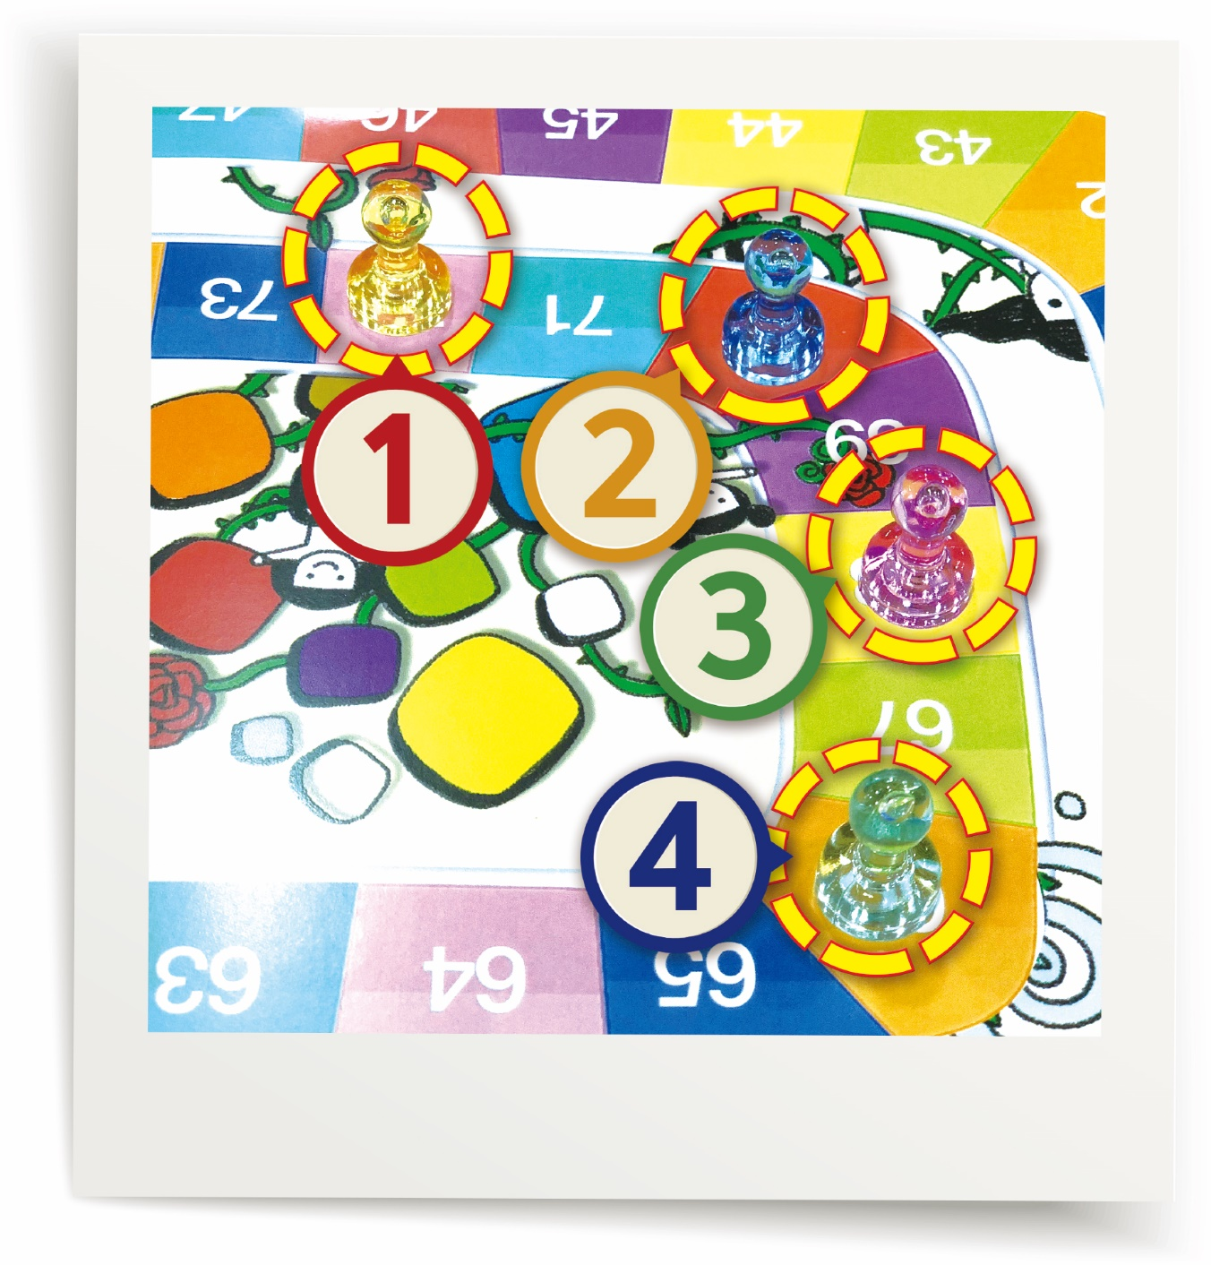
8. 정해진 시간동안 도착에 가장
가까운 사람이 이기게 됩니다.

Slide 15
자주 나오는 질문
만든 사람 면이 나오면 어떻게 하나요?
6칸 이동 후 한번 더 굴리세요.
아까 대답한 질문이 또 나왔어요.
그럼 다시 굴려서 다른 면을 고르세요.

Slide 16
아이폴리
소감나누기

Slide 17
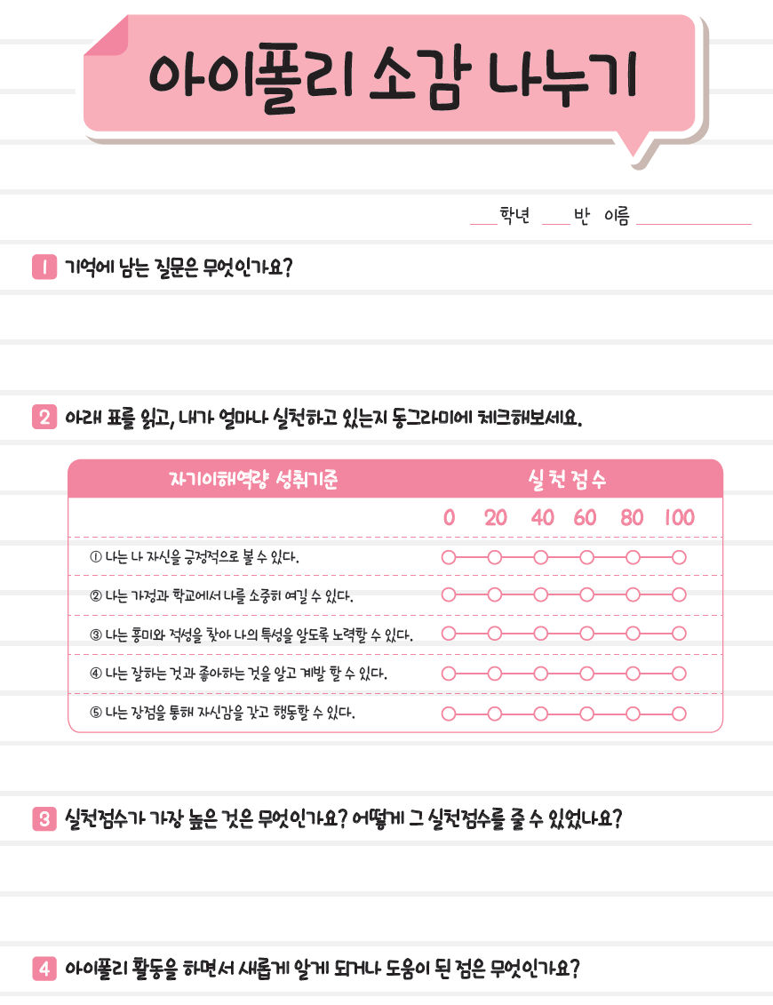

Slide 18
수업 돌아보기
- 오늘 활동을 통해 새롭게
알게 된 나의 모습이 있으면
손들어 보세요.
- 어떤 것을 알게 되었나요?

